Slide 1
Public domain], via Wikimedia Commons

Slide 2
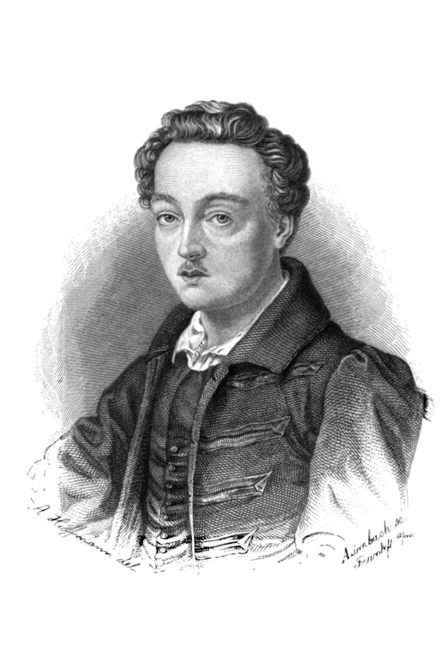
© Olaf Hajek mit freundlicher Genehmigung

